Slide 1
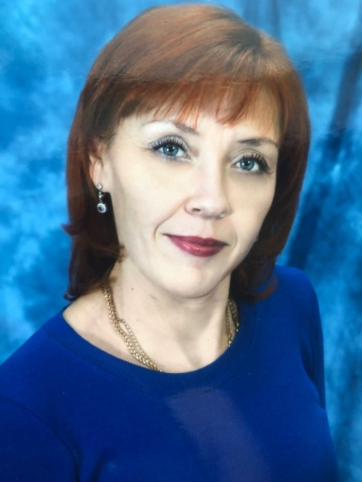
Министерство образования РМ Портфолио Чукановой Елены Валентиновны СП «Детский сад комбинированного вида «Аленький цветочек» МБДОУ «Детский сад «Планета детства» комбинированного вида» пгт.Комсомольский Чамзинского муниципального района РМ
Дата рождения: 13.02.1976г.
Профессиональное образование: МГПИ «Мордовский государственный педагогический институт имени М.Е. Евсевьева»
Квалификация – педагог дошкольного образования по специальности «Педагогика и методика дошкольного образования».
№ диплома, дата выдачи: БВС 0450894,30.06.1999г.
Стаж педагогической работы :(по специальности):26 лет.
Общий трудовой стаж: 26 лет.
Наличие квалификационной категории: первая, приказ МО РМ от 22.12.2015 № 1231.

Slide 2
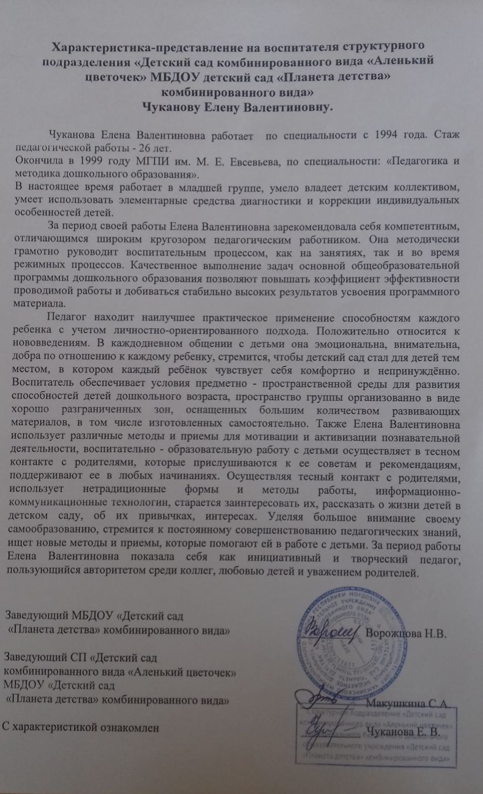
Характеристика-представление
Notes:
Оригинальные шаблоны для презентаций: https://presentation-creation.ru/powerpoint-templates.html
Бесплатно и без регистрации.

Slide 3
Представление собственного инновационного педагогического опыта на тему:
«Развитие творческих способностей у детей дошкольного возраста в изобразительной деятельности посредством нетрадиционных техник рисования»
ПОРТФОЛИО
https://redcham.schoolrm.ru/sveden/employees/43750/398050/

Slide 4
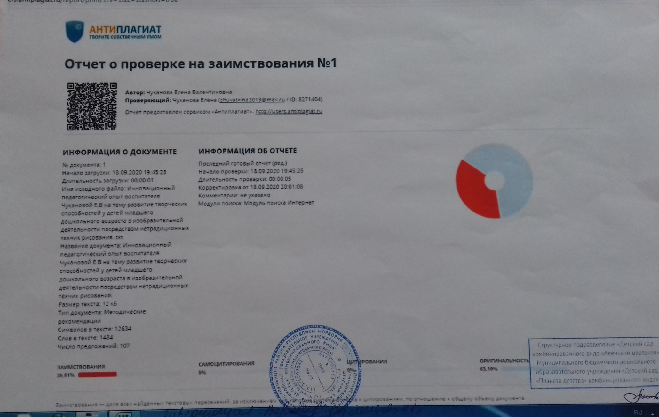

Slide 5
1. Участие в инновационной (экспериментальной) деятельности

Slide 6
2. Наставничество

Slide 7
3. Наличие публикаций
Название публикации | Уровень | Дата публикаций | Место публикации
Статья «Воспитываем милосердие в детях» | Муниципальный | Сентябрь 2020 | Газета «Знамя» Чамзинского муниципального района Республики Мордовия

Slide 8
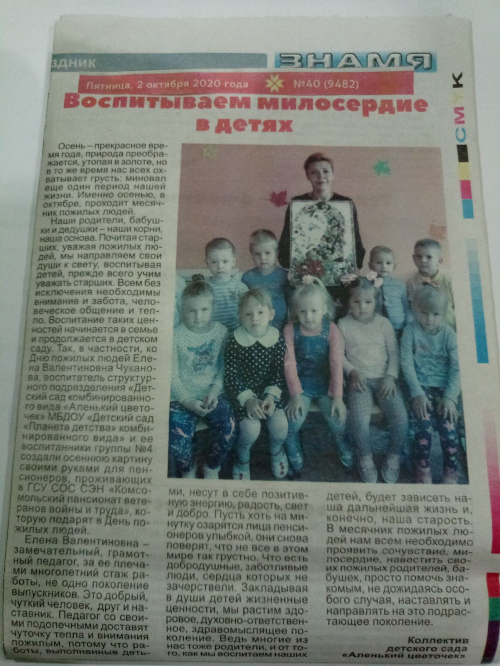

Slide 9
4. Результаты участия воспитанников в конкурсах, выставках, турнирах, соревнованиях, акциях, фестивалях
В сети «Интернет»:
Победы и призовые места - 1
Муниципальный уровень:
Победы и призовые места - 7
Республиканский уровень:
Победы и призовые места
Российский уровень:
Победы и призовые места
Международный уровень:
Победы и призовые места

Slide 11
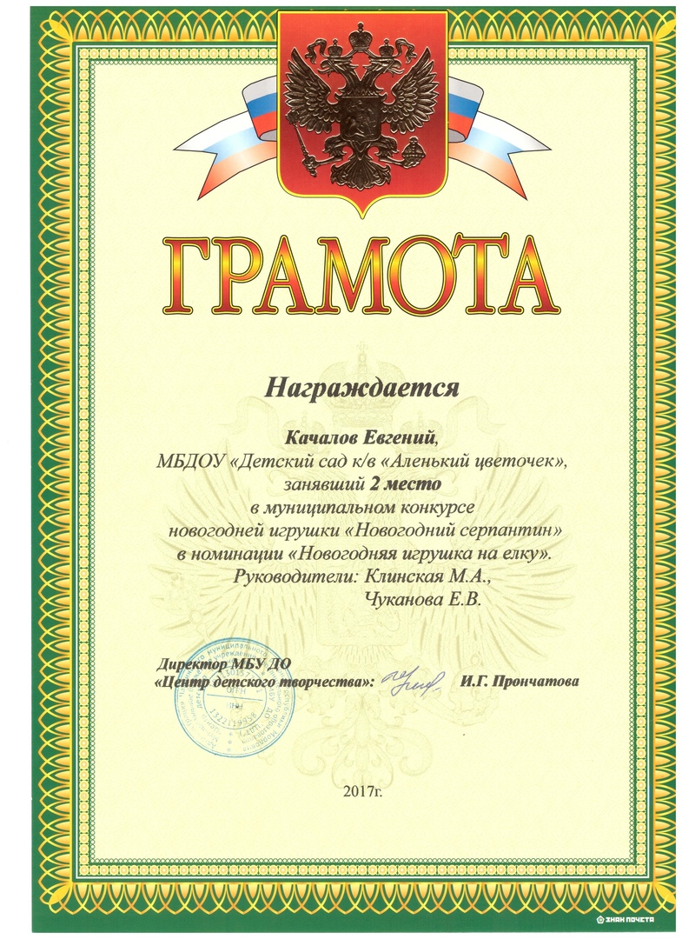
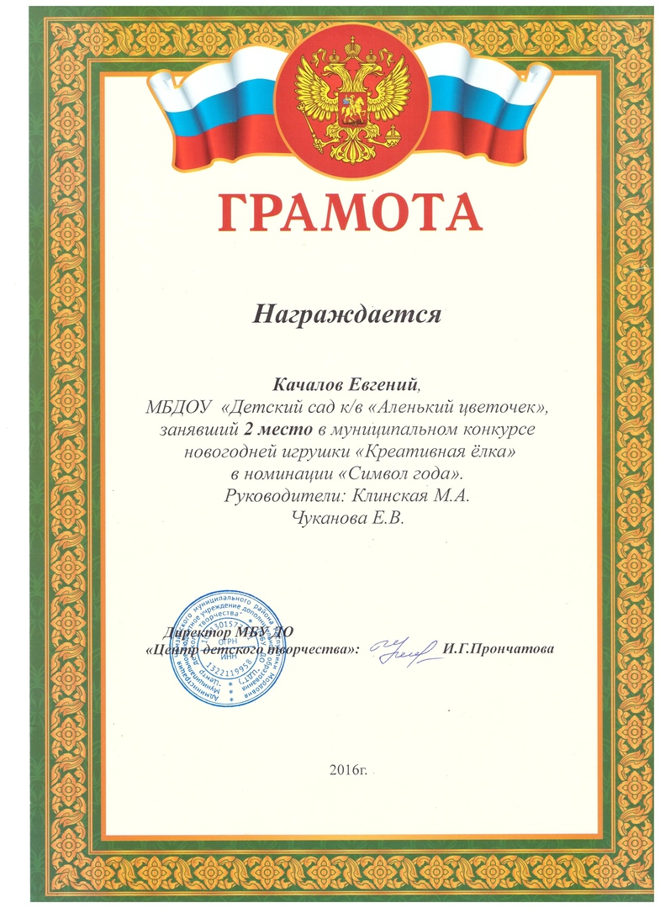

Slide 13
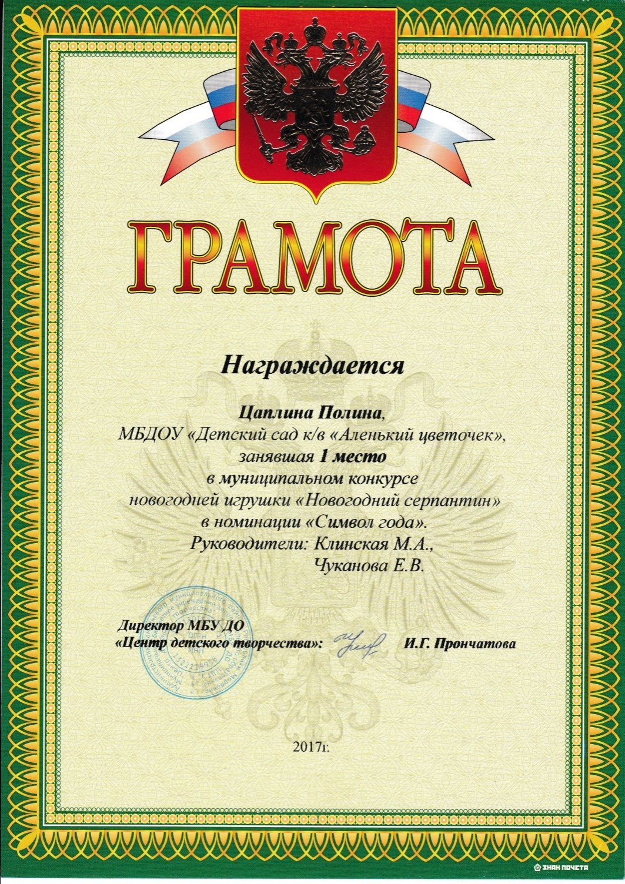

Slide 15
5. Наличие авторских программ, методических пособий

Slide 16
6. Выступления на научно-практических конференциях, педагогических чтениях, семинарах, секциях, методических объединениях (очно):
№ | Дата | Место | Уровень | Тема | Место выступления
1 | Сентябрь 2018 | МБДОУ Д/с «Аленький цветочек» | Муниципальный | «Развитие творческих способностей дошкольников через нетрадиционные техники изобразительной деятельности | Августовское секционное совещание педагогов средних групп Чамзинского муниципального района.
2 | Февраль 2019 | МБДОУ Д/с «Аленький цветочек» | Образовательная организация | «Все работы хороши» (викторина для педагогов) | Педагогический совет

Slide 17
№ | Дата | Место | Уровень | Тема | Место выступления
3 | Апрель 2019 | МБДОУ Д/с «Аленький цветочек» | Образовательная организация | «Знания, умения и навыки, необходимые для изображения предметов» | Педагогический совет

Slide 18
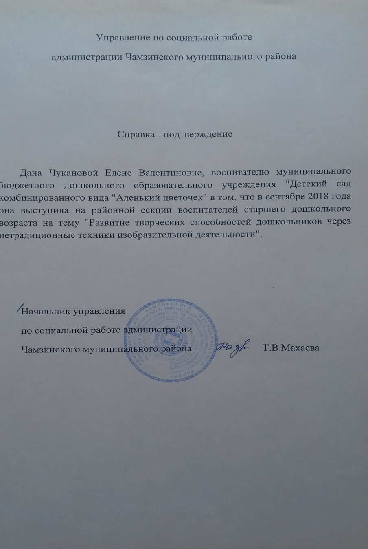

Slide 20
7. Проведение открытых занятий, мастер-классов, мероприятий
№ | Дата | Место | Уровень | Тема | Название мероприятия
1 | Март 2020 | СП «Детский сад комбинированного вида «Аленький цветочек» МБДОУ «Детский сад «Планета детства» комбинированного вида» | Муниципальный | «Лесной гость» | Районное методическое объединение для воспитателей младших групп

Slide 22
8. Экспертная деятельность

Slide 23
9. Общественно-педагогическая активность педагога: участие в комиссиях, педагогических сообществах, в жюри конкурсов
№ | Название | Дата | Уровень
1 | Член профсоюзного комитета ДОУ |  | Образовательная организация

Slide 25
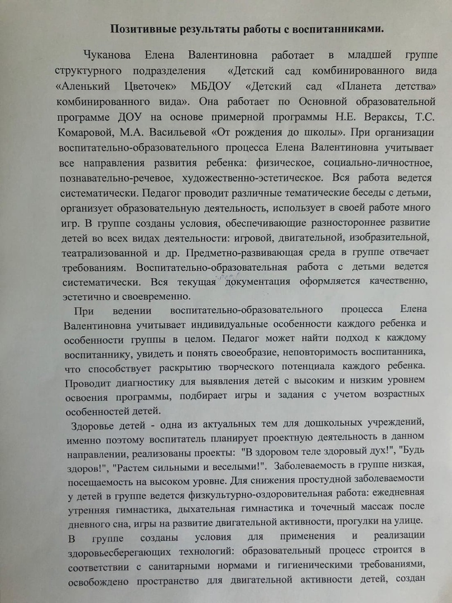
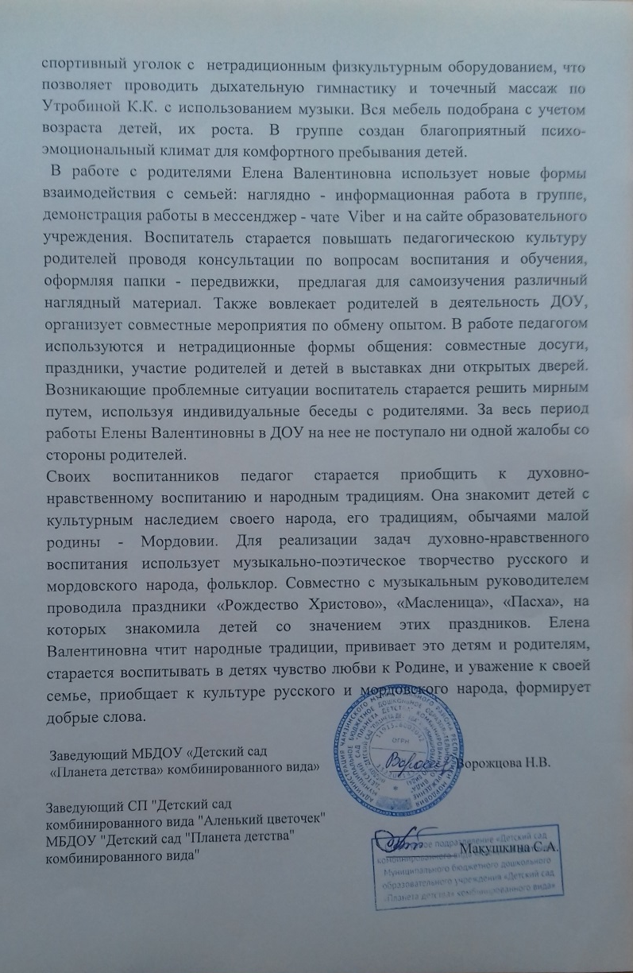
10. Позитивные результаты работы с воспитанниками

Slide 26
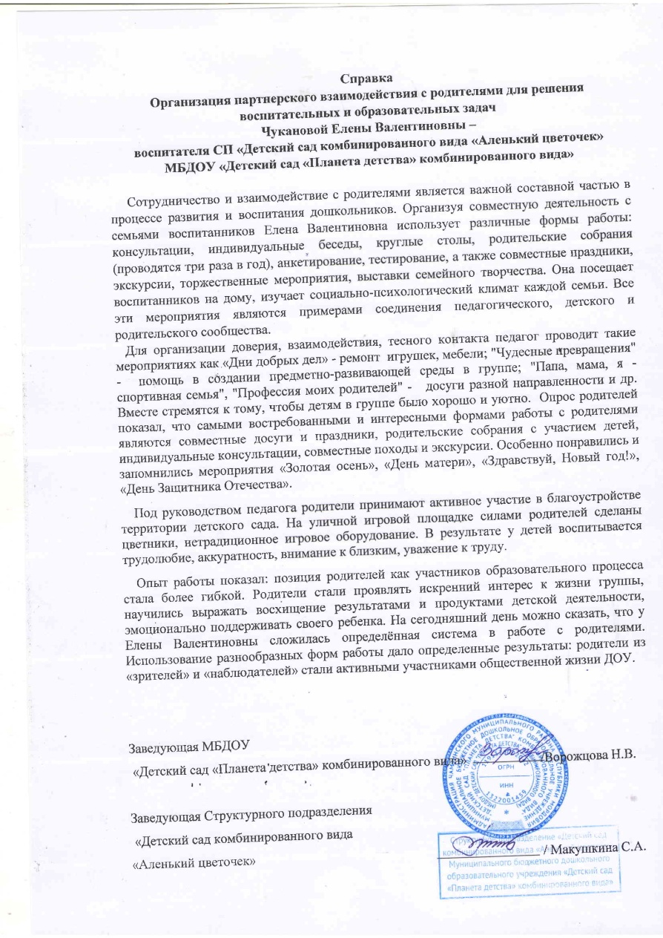
11. Качество взаимодейтсвия с родителями:

Slide 27
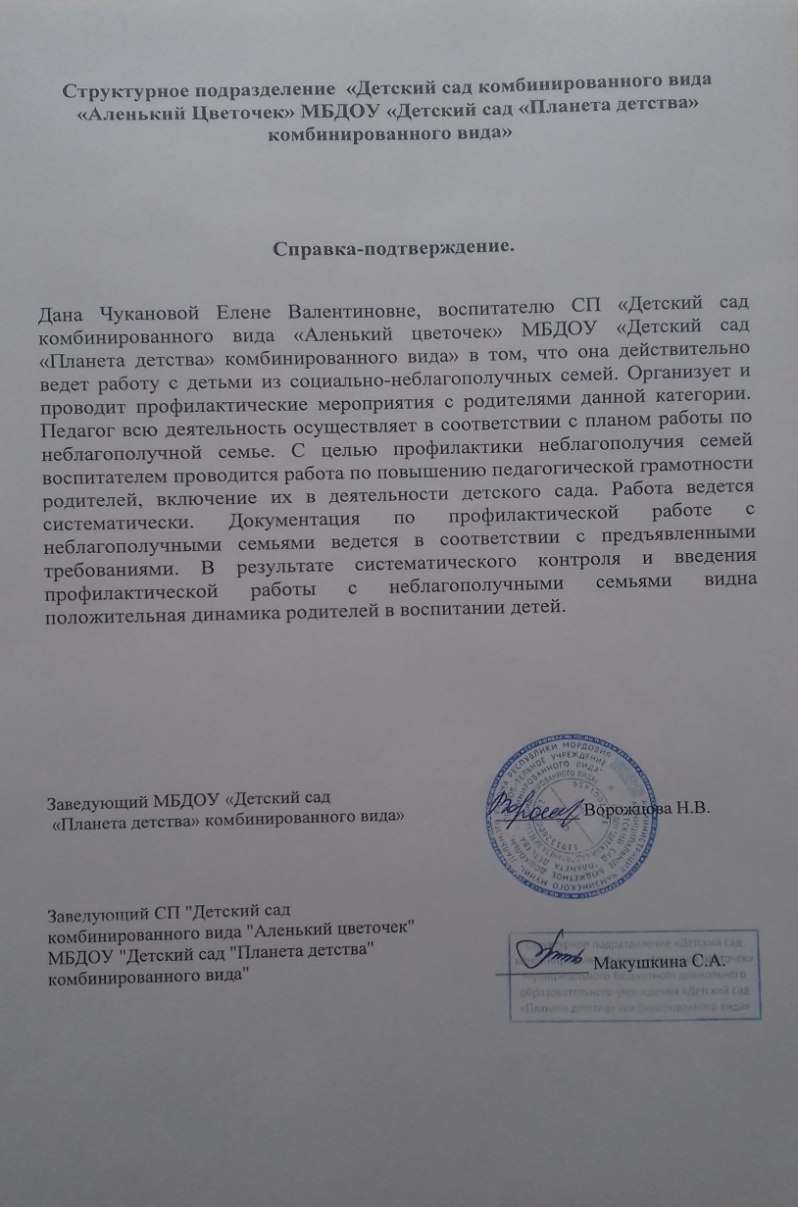
12. Работа с детьми из социально-неблагополучных семей

Slide 28
13. Участие педагога в профессиональных конкурсах.
№ | Название конкурса, номинация | Уровень | Дата проведения | Достижения
1 | «Проектная деятельность в ДОУ». | Всероссийский конкурс. | Март 2020г. | 1 место.
2 | «Основные принципы национальной системы профессионального роста педагогических работников». | Международная профессиональная олимпиада. | Сентябрь 2020г. | III-я степень.

Slide 29
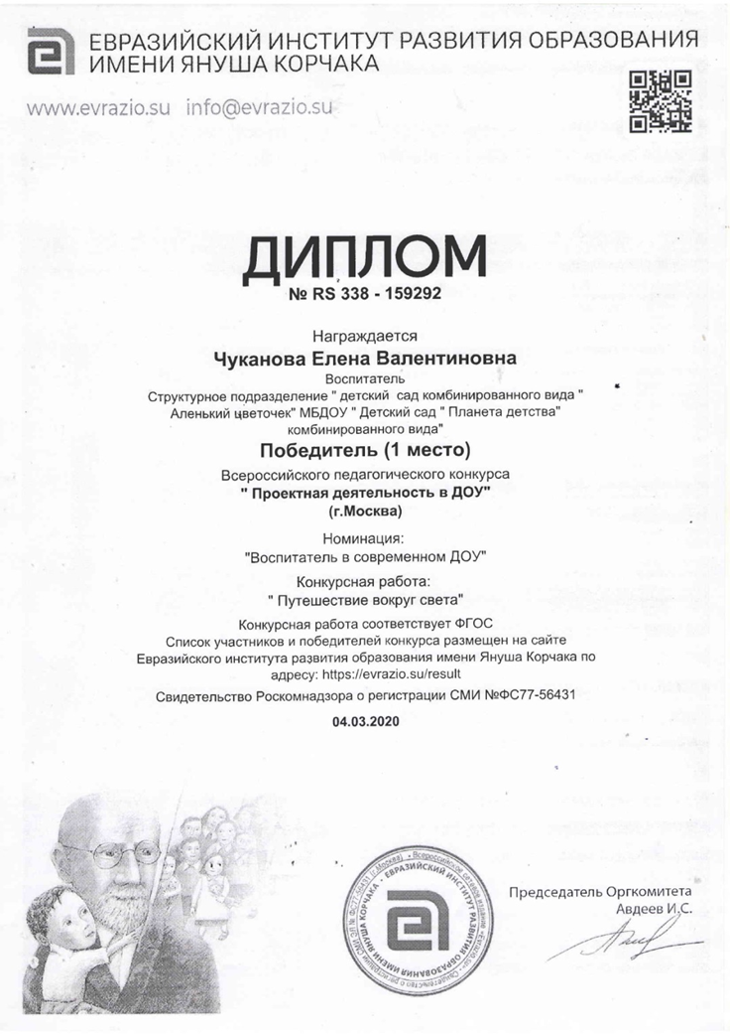

Slide 31
14. Награды и поощрения педагога в межаттестационный период органами государственной власти, МО РМ, муниципальными органами управления образованием, общественными организациями, педагогическими сообществами, родительской общественностью.
№ | Поощрения | Уровень | Дата
1 | Грамота за активное участие в подготовке и проведении Выборов Главы Республики Мордовии | Республиканский | Сентябрь 2017
2 | Благодарность за успешную работу по подготовке проведению выборов Президента Российской Федерации | Всероссийский | Март 2018
3 | Почетная грамота за многолетний добросовестный труд и достигнутые успехи в профессиональной деятельности | Республиканский | Сентябрь 2018
4 | Благодарственное письмо за большой личный вклад в подготовку и успешное проведение выборов Президента РФ | Республиканский | Март 2018
5 | Благодарность от родителей | Образовательная организация | Май 2018
6. | Диплом за подготовку победителей конкурса «Дары осени» | Международный | Сентябрь 2020

Slide 33
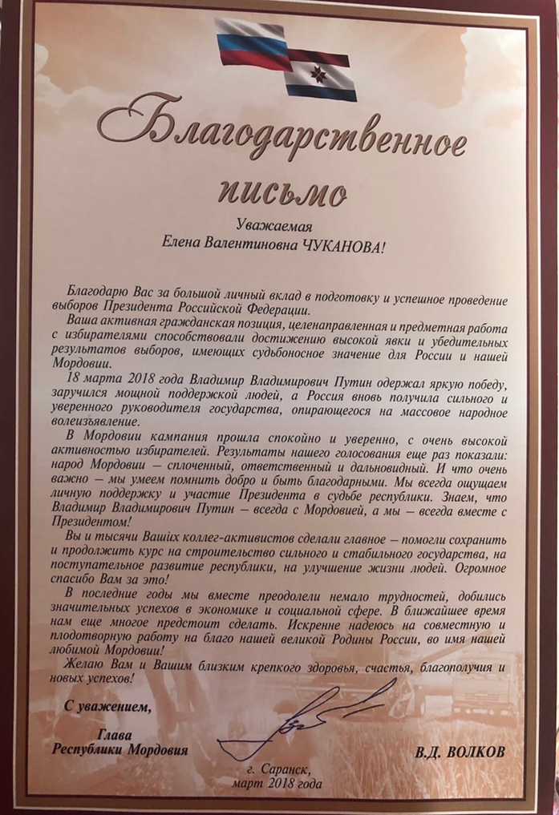

Slide 34
